Slide 1
Traslazioni e poligoni

Slide 2
Un video per incontrare le traslazioni

Slide 3
Che cosa ha mostrato la conclusione del video?

Slide 4
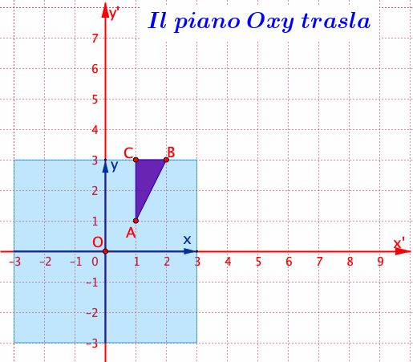
Un modello digitale di traslazione
Il piano Oxy trasla. Cambiano le coordinate del punto O.
Anche le coordinate di tutti gli altri punti cambiano.
Il modello digitale porta a descrivere una traslazione con equazioni

Slide 5
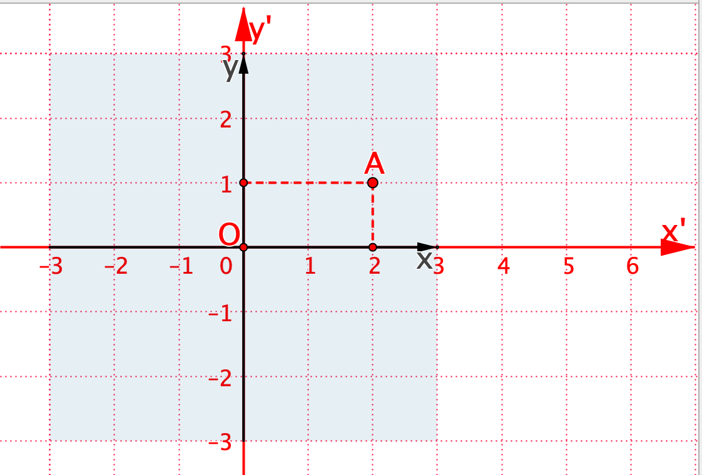
Modello digitale per studiare le traslazioni
Per arrivare alle equazioni di una traslazione indico un punto A sul piano cartesiano nero e poi traslo il piano.
Sul piano cartesiano rosso ho fissato la posizione dei punti O(0, 0) e A(2, 1) prima della traslazione.
Comincio a studiare esempi di traslazione

Slide 6
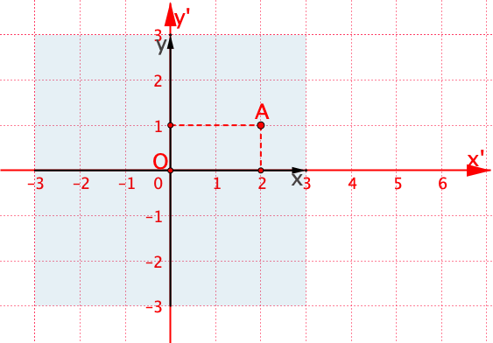
Traslazione lungo l’asse delle x
Il piano Oxy scivola lungo l’asse delle x
Tutti i punti del piano traslano come O ed A.
Per descrivere con equazioni la traslazione ‘fermo’ il piano Oxy dopo la traslazione e osservo la figura.

Slide 7
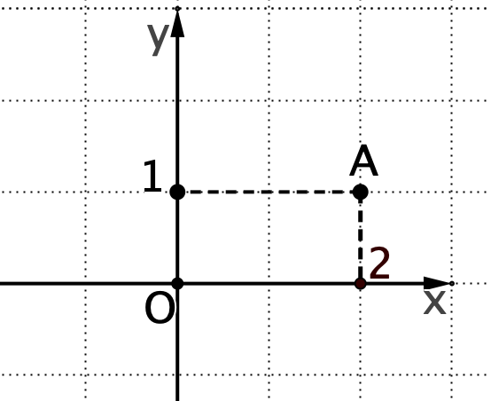
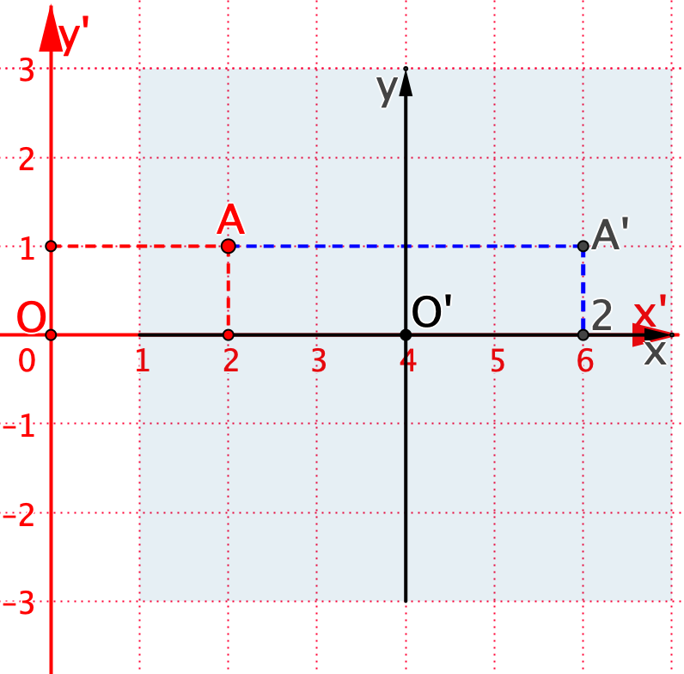
Il modello digitale dopo la traslazione
Traslazione lungo l’asse x
Un esempio numerico
Dopo la traslazione osservo le coordinate dei punti:
Nel piano Oxy che trasla
$O\left\{\begin{matrix}x=0 \\ y=0\end{matrix}\right.$ $A\left\{\begin{matrix}x=2 \\ y=1\end{matrix}\right.$
Nel piano Ox’y’ fisso
$O′\left\{\begin{matrix}x′=4 \\ y′=0\end{matrix}\right.$ $A′\left\{\begin{matrix}x′=6 \\ y′=1\end{matrix}\right.$

Slide 8
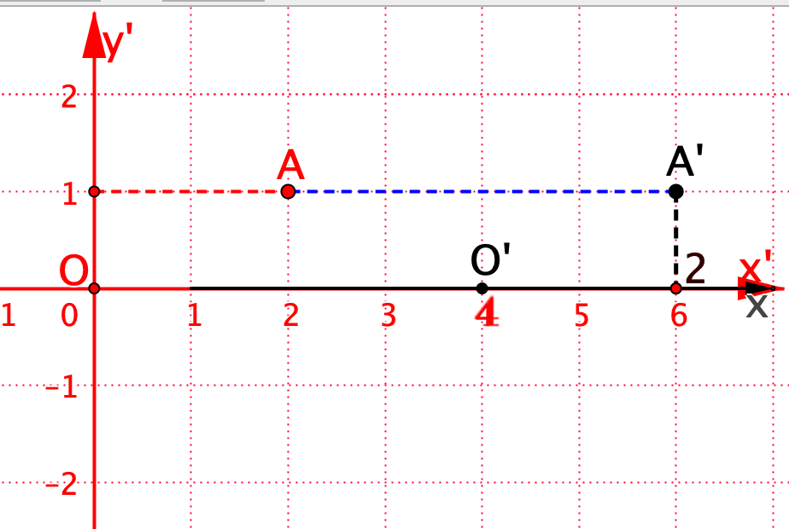
Equazioni di una traslazione lungo l’asse x
Un esempio numerico
Nel piano Oxy che trasla
$O\left\{\begin{matrix}x=0 \\ y=0\end{matrix}\right.$ $A\left\{\begin{matrix}x=2 \\ y=1\end{matrix}\right.$
Nel piano Ox’y’ fisso
$O′\left\{\begin{matrix}x^{′}=0+4 \\ y^{′}=0 \end{matrix}\right.$ $A′\left\{\begin{matrix}x^{′}=2+4 \\ y^{′}=1 \end{matrix}\right.$
4
6 = 2 + 4
$$\left\{\begin{matrix}x^{′}=x+4 \\ y^{′}=y \end{matrix}\right.$$
La traslazione porta O(0,0) in O’(4, 0). Aggiunge 4 alle ascisse di tutti punti e lascia invariate le ordinate.

Slide 9
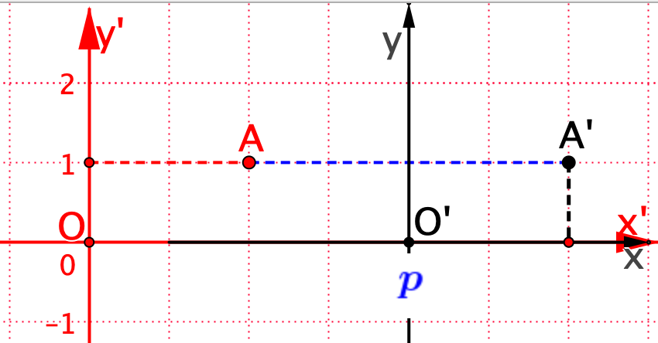
Equazioni di una traslazione lungo l’asse x
Più in generale
La traslazione porta O(0,0) in O’(p, 0). Aggiunge p alle ascisse di tutti punti e lascia invariate le ordinate.
$$\left\{\begin{matrix}x^{′}=x+p \\ y^{′}=y \end{matrix}\right.$$

Slide 10
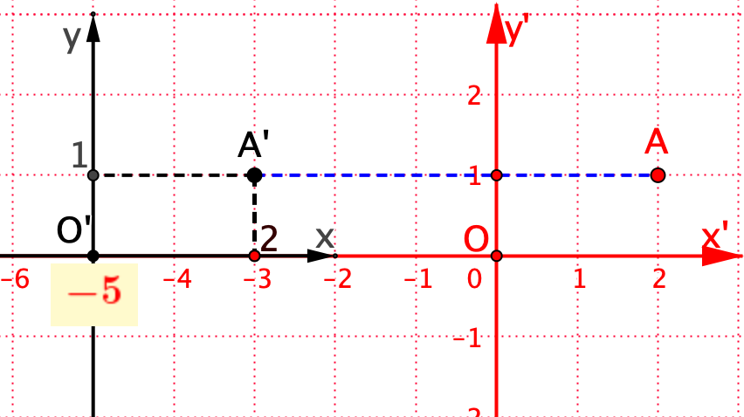
Altro esempio di traslazione lungo l’asse x
$$\left\{\begin{matrix}x^{′}=x+p \\ y^{′}=y \end{matrix}\right.$$
$$p=−5$$
$$\left\{\begin{matrix}x^{′}=x+\left(−5\right) \\ y^{′}=y \end{matrix}\right.$$
$$\left\{\begin{matrix}x^{′}=x−5 \\ y^{′}=y \end{matrix}\right.$$

Slide 11
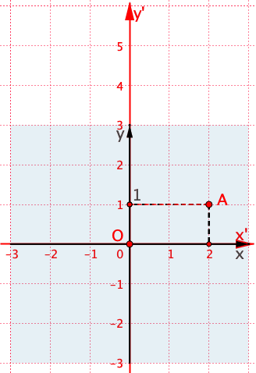
Traslazione lungo l’asse delle y
Il piano Oxy scivola lungo l’asse delle y
Tutti i punti del piano Oxy traslano come O ed A.
So come procedere per scrivere le equazioni: ‘fermo’ il piano Oxy dopo la traslazione e osservo la figura.

Slide 12
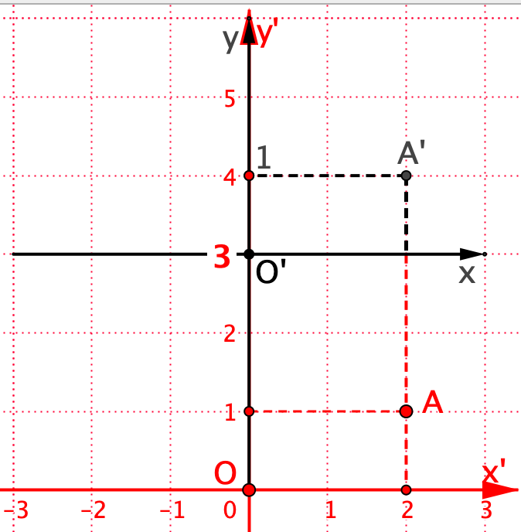
Equazioni di una traslazione lungo l’asse y
Un esempio numerico
Nel piano Oxy che trasla
$O\left\{\begin{matrix}x=0 \\ y=0\end{matrix}\right.$ $A\left\{\begin{matrix}x=2 \\ y=1\end{matrix}\right.$
Nel piano Ox’y’ fisso
$O′\left\{\begin{matrix}x^{′}=0 \\ y^{′}=0+3 \end{matrix}\right.$ $A′\left\{\begin{matrix}x^{′}=2 \\ y^{′}=1+3\end{matrix}\right.$
$$\left\{\begin{matrix}x^{′}=x \\ y^{′}=y+3\end{matrix}\right.$$
La traslazione porta O(0,0) in O’(0, 3); aggiunge 3 alle ordinate di tutti punti e lascia invariate le ascisse.

Slide 13
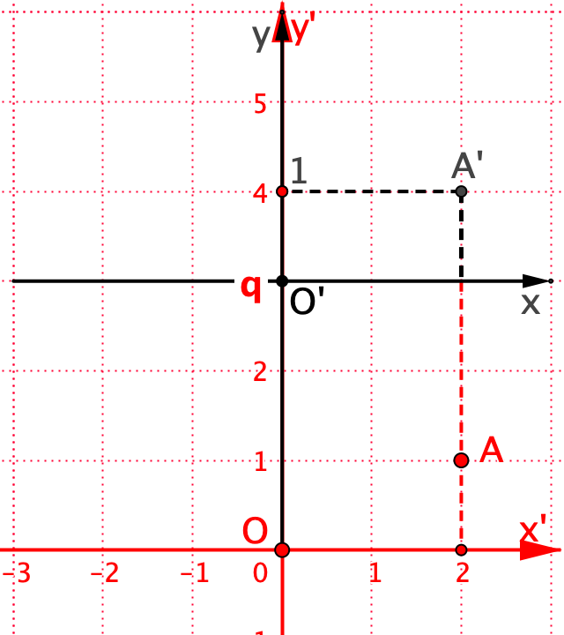
Equazioni di una traslazione lungo l’asse y
Più in generale
$$\left\{\begin{matrix}x^{′}=x \\ y^{′}=y+q \end{matrix}\right.$$
La traslazione porta O(0,0) in O’(0, q).
Aggiunge q alle ordinate di tutti punti e lascia invariate le ascisse.

Slide 14
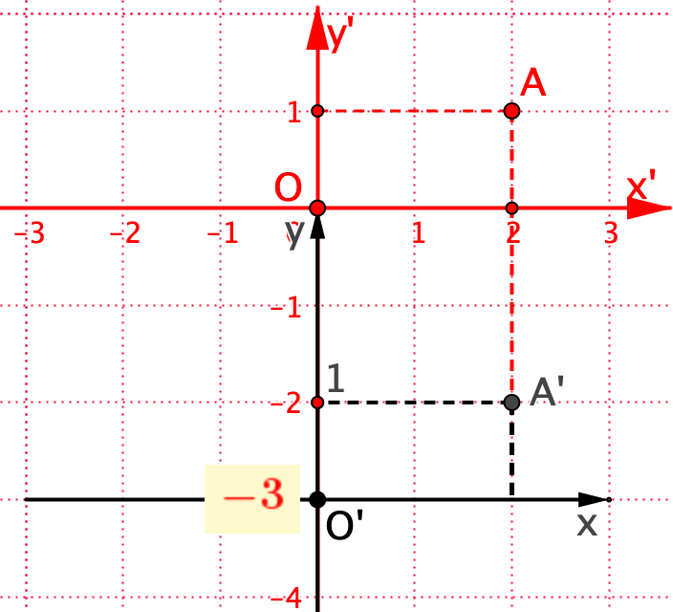
Altro esempio di traslazione lungo l’asse y
$$\left\{\begin{matrix}x^{′}=x \\ y^{′}=y+q \end{matrix}\right.$$
$$q=−3$$
$$\left\{\begin{matrix}x^{′}=x \\ y^{′}=y+(−3) \end{matrix}\right.$$
$$\left\{\begin{matrix}x^{′}=x \\ y^{′}=y−3\end{matrix}\right.$$

Slide 15
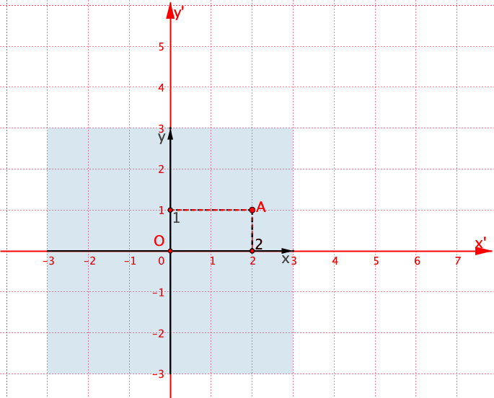
Una traslazione
Il piano Oxy trasla sul piano Ox’y’.
L’asse x rimane parallelo all’asse x’.
L’asse y rimane parallelo all’asse y’.
Tutti i punti del piano Oxy traslano come O ed A.
Ripeto il procedimento per scrivere le equazioni: ‘fermo’ il piano Oxy dopo la traslazione e osservo la figura.

Slide 16
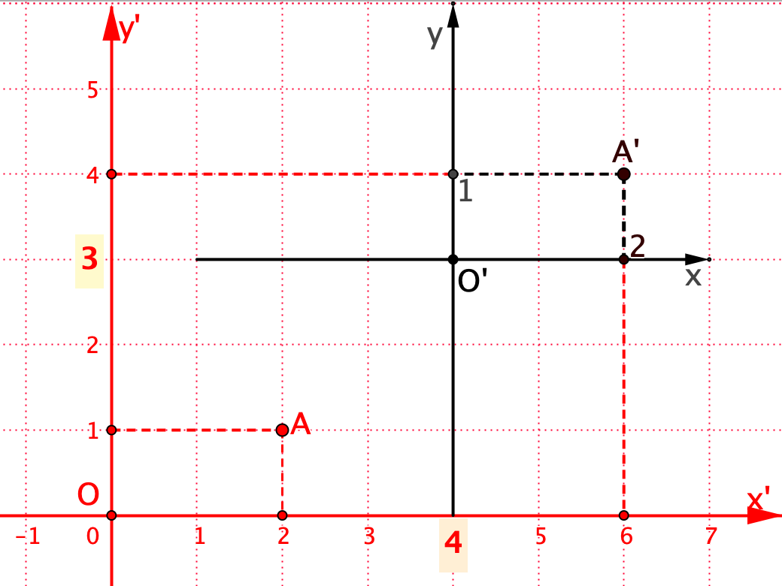
Equazioni di una traslazione
Esempio numerico
Nel piano Oxy traslato
$O\left\{\begin{matrix}x=0 \\ y=0\end{matrix}\right.$ $A\left\{\begin{matrix}x=2 \\ y=1\end{matrix}\right.$
Nel piano Ox’y’ fisso
$O′\left\{\begin{matrix}x^{′}=0+4 \\ y^{′}=0+3 \end{matrix}\right.$ $A′\left\{\begin{matrix}x^{′}=2+4 \\ y^{′}=1+3\end{matrix}\right.$
$$\left\{\begin{matrix}x^{′}=x+4 \\ y^{′}=y+3\end{matrix}\right.$$
La traslazione porta O(0,0) in O’(4, 3).
Aggiunge 4 alle ascisse e 3 alle ordinate di tutti punti

Slide 17
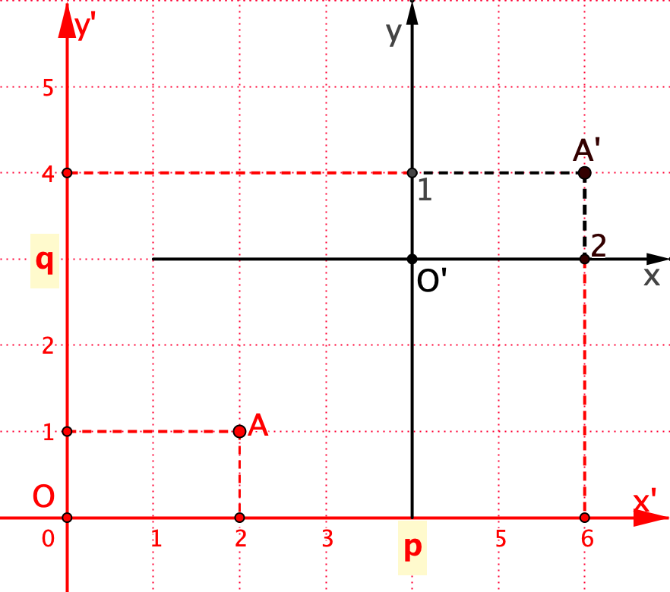
Equazioni di una traslazione
Più in generale
$$\left\{\begin{matrix}x^{′}=x+p \\ y^{′}=y+q \end{matrix}\right.$$
La traslazione porta O(0,0) in O’(p, q).
Aggiunge p alle ascisse e q alle ordinate di tutti punti.

Slide 18
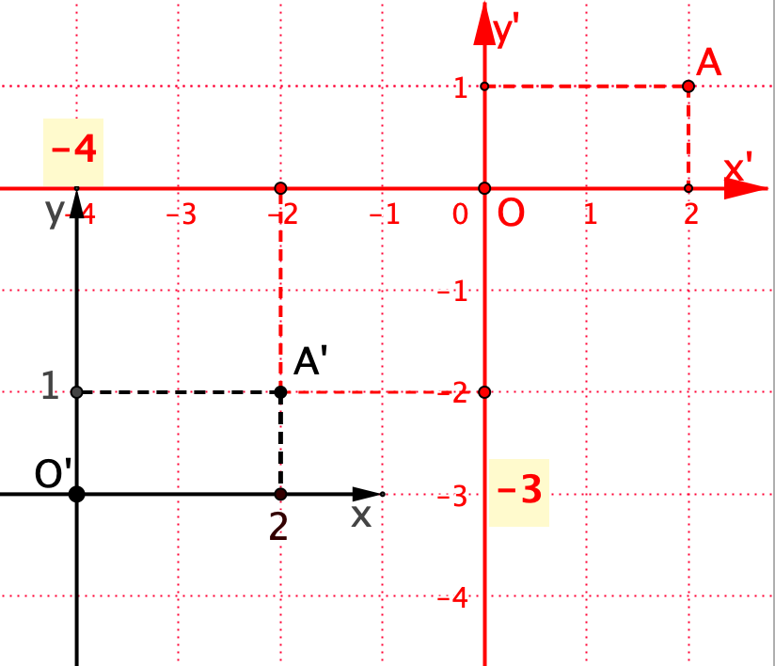
Altro esempio di traslazione
$$\left\{\begin{matrix}x^{′}=x+p \\ y^{′}=y+q \end{matrix}\right.$$
$$p=−4$$
$$q=−3$$
$$\left\{\begin{matrix}x^{′}=x+(−4) \\ y^{′}=y+(−3) \end{matrix}\right.$$
$$\left\{\begin{matrix}x^{′}=x−4 \\ y^{′}=y−3\end{matrix}\right.$$

Slide 19
Traslazioni. Attività
Completa la scheda per lavorare con le traslazioni.

Slide 20
Che cosa hai trovato

Slide 21
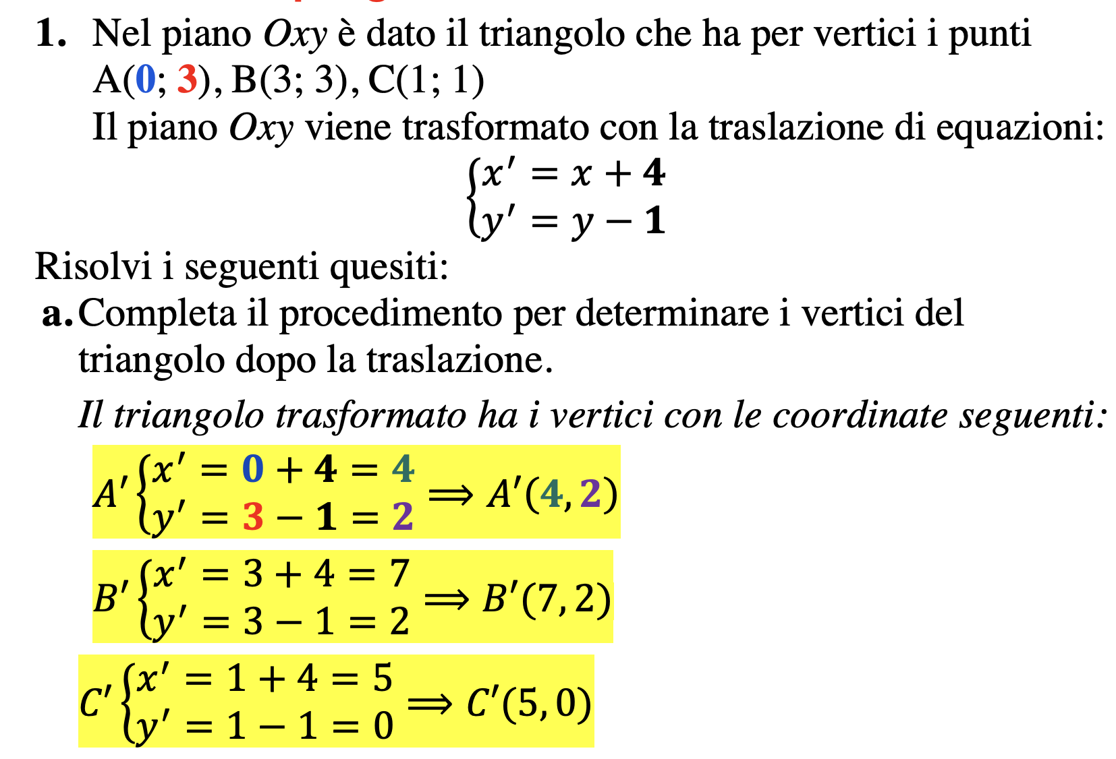
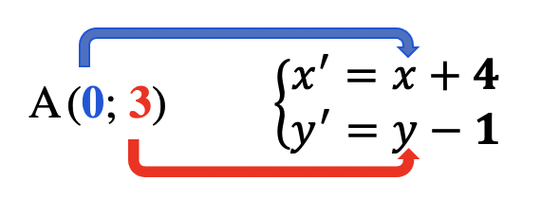
Quesito 1a

Slide 22
Quesito 1a

Slide 23
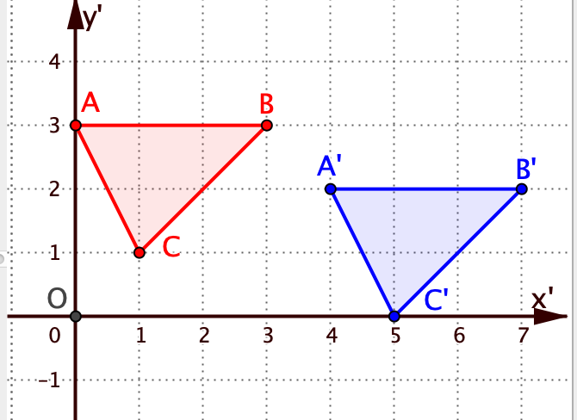
Quesito 1b
A(0, 3)
B(3, 3)
C(1,1)
A’(4, 2)
B’(7, 2)
C’(5, 0)

Slide 24
Semplificare i grafici
Per semplificare i grafici, ‘dimentico’ il piano che trasla e disegno solo il piano fisso con:
i punti iniziali dati A, B, C;
i punti ottenuti dopo la traslazione A’, B’ e C’.

Slide 25
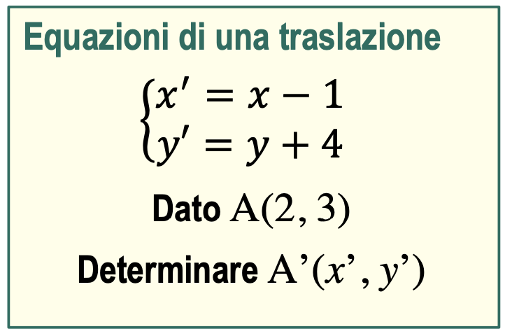
Quesito 2
Risposta con procedimento

Slide 26
Quesito 3
Risposta con procedimento

Slide 27
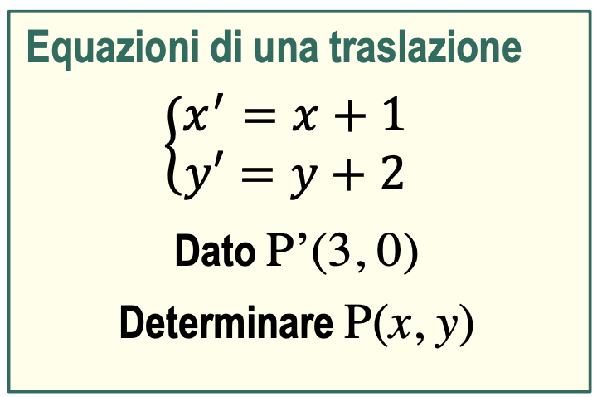
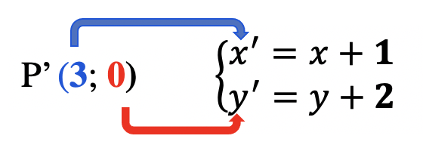
Quesito 4
Risposta con procedimento

